Slide 1

Notes:
Hva er en konfirmant? Hvem er din konfirmant?
En konfirmant er en fjortis.
En ungdom som kanskje er stengt for ombygging. Det er ikke alltid lett å nå inn til ungdommen. Samme kva vi sier som foreldre blir det oppfatta som mas. (Og det er kanskje ikke nytt i år...) Jfr. reklamen på TV og gutten som oppfatter det meste som mas..
Men ungdommene kan også være lydhøre for det foreldre har å si. Noen får oppleva en heilt spesiell kontakt med ungdommene sine disse åra.
I tenåra trenger ungdommene voksne folk rundt seg. Voksne som er tilstede og bryr seg. Det er ikke alltid foreldra kan være den slags voksne. Kanskje trenger de noen utenfra. Kanskje kan vi som møter dem i konfirmanttida få være sånne voksne.
Men ungdommene trenger foreldra sine uansett. De trenger å få rom til å utvikla seg og de trenger å være trygge på at de betyr noe for foreldra sine. De trenger å få komme ut i verden og de trenger ei plass å høretil!

Slide 2
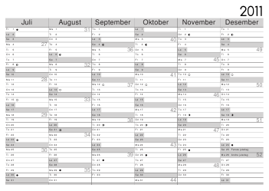
Notes:
Hva er det å være konfirmantforeldre?
Det betyr at ungdommen din får mer å gjøre dette året. En aktivitet til som skal passe inn i et kanskje allerede stappfullt program. For mange av oss betyr det flere kjøreturer. Vi må prøve å være flinke til å samkjøre.
Kanskje betyr det også for noen at det endelig er en aktivitet som skal følges opp i løpet av året. Det er ikke alle konfirmanter som er med på noe halve uka.
Å være konfirmantforeldre betyr at du også får litt mer å gjøre. Vi har noen dugnadsoppgaver som må fylles for at året skal bli kjekt for ungdommene og for oss som er ledere. Alle oppgavene er viktige og noen er vanskeligere å få til enn andre – nattevakter på leir i januar.
Festen
Å være konfirmantforeldre betyr at det er en del forventninger som skal oppfylles. Forventninger fra konfirmanten. Forventinger i oss selv. Forventninger fra konfirmanten sine besteforeldre og tanter og onkler. …
Det høyrer nemlig med en fest. En fest med festkle og mat og en plass å holde til. Det kan for noen oppleves tøft økonomisk og praktisk.
Noen konfirmanter elsker å Være midtpunkt i en slik fest. Andre liker det slett ikke!
Noen foreldre synes det er stas å laga til fest. Andre foreldre kan godt være det foruten!
Og hva når det er både mine og dine og våre og andre barn og slektninger inne i bildet. Det er ikke alle det er kjekt å være på fest i lag med. Og kanskje blir det skrekkelig mange….
Kanskje er ikke slekta så stor. Kanskje det vert et lite selskap. Det kan også være en utfordring.

Slide 3
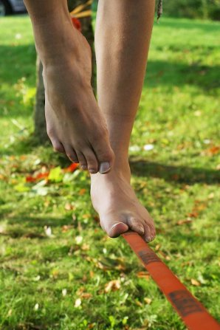
Notes:
Og hva når det er både mine og dine og våre og andre barn og slektninger inne i bildet. Det er ikke alle det er kjekt å være på fest i lag med. Og kanskje blir det skrekkelig mange….
Kanskje er ikke slekta så stor. Kanskje det vert et lite selskap. Det kan også være en utfordring.
På denne festen er det konfirmanten som skal være i sentrum. Det er viktig at konfirmanten etterpå skal kunne si at han/ho hadde en flott dag. Da er det viktig å laga til slik at det blir rett for ungdomen.
Og samtidig ikke gå alt for mykje på akkord med seg selv... Og noen gonger er det foreldra som har best oversikt over kva som verkelig blir kjekt.

Slide 4

Notes:
Vi vil gjøre vårt til at festen her i kyrkja vert fin for alle. For oss er den biten den viktigaste. Og for mange av ungdommene er konfirmasjonsgudstenesten viktigere enn de kanskje gir uttrykk for.

Slide 5
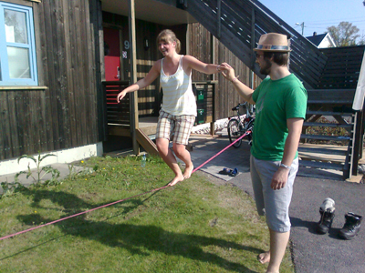
Notes:
Gi ungdommene rom
Men ikke slipp dem. De er ikke store nok. Sjølv om de er store (Min egen konfirmant konfirmantar slår meg med 20 cm...)
En 14/15-åring er blitt ganske stor. De greier det aller meste selv. Dei vil ikke ha hjelp til alt for mye. Men de ønsker alle å bety noe for noen. Og jeg trur de aller fleste ønsker å være viktige for foreldra sine.
(Kalvane på tur)
For et par år siden hadde vi noen firbeinte ungdommer på beite i stølen. Kalver som ikke visst helt hvor de hørte til og som mista kontakten med de store trygge kyra. Disse ungdommene la i veg etter vegen og sin egen nese. Underveis tok de med seg flere av naboene sine kalver også. Det blei en hel flokk på vandring i fjell der de slett ikke hørte heime. Heldigvis var det noen som så dem en plass der de ikke skulle være. Telefoner blei brukt og vi fikk vite hvor de var.
Så blei det mobilisering av mannskaper og henting langt av lei. De fleste kalvene gikk det bra med. Og noen av dem har skikka seg fint som kyr seinere. Men to blei henta med helikopter og en av våre gikk utfor en skrent og greide seg ikke.
Ingen av ungdommene våre ønsker å rote seg vekk i livet. Ingen av oss foreldre eller ungdomsledere ønsker at noen skal rote til livet for seg. Likevel skjer det. La oss gjøre det vi kan for at de ungdommene vi kjenner får noen faste holdepunker de kan forholde seg til.
Vi som jobber med konfirmantundervisning og andre ting i kirka, trur på at Gud ønsker det beste for oss alle. Enten vi er foreldre eller konfirmanter. Vi håper at vi kan være med på å gi ungdommene noen holdepunkt og stor nok trygghet til å være seg selv i møte med livet.
Ungdommene skal få utvikle seg, prøve seg og finne ut av ting på egen hånd. De trenger rom rundt seg til å gjøre det. Det rommet må foreldrene gi dem. Hvordan?
Slipp dei fri, men ikke løs. La dem få være i lag med andre. Legg til rette for at dei kan få utfolde seg. Men ikke la være å bry deg om kva de gjør. Spør om hvor dei har vært, om hvem de har vært i lag med, om det var kjekt eller om det var noe som ikke var kjekt.

Slide 6

Notes:
Ungdommene trenger at det blir satt grenser for dem. Det er så mye de har lyst til å være med på. Sett grenser for hvor mange kvelder de skal være ute. Sett grenser for hvor lenge de skal få være ute. Sett grenser for kva de skal få lov til. Kanskje må vi sette grenser sammen også, vi som er foreldre. Og så må vi følge det opp.
La ungdommene få vite at det er viktig for deg at de er heime også. Men ikke vent at de skal sjå «Grays anatomi" i lag med deg. La dem få tid for seg sjølve. Og vær der når de trenger deg. Kanskje vil det si at du er klar til å stilla opp å henta dem når de er utpå. At de veit at de kan ringe å si at nå vil jeg heim.
Jeg trur ungdommene våre trenger oss. Og ja, jeg veit at det koster noe som foreldre. Det tar tid å være foreldre. Det skal det!
Med ungdommer i huset kan vi ikke regne med å få kveldene for oss selv. Men kanskje morgenene er fredeligere enn de var før…
Vi trenger å minne hverandre på at ungdommene våre er flotte menneske. Mennesker som ikke ville vært til uten at vi var på rett stad til rett tid.
Vi som konfirmantlærere er så heldig å få møta ungdommene i en annen setting enn dere gjør. (Det gjelder i alle fall de fleste konfirmantene, noen av årests har jeg visst kjent ganske lenge…) Vi har ikke med oss heile historia deres. Vi møter dem nesten med blanke ark. Og noen av konfirmantene får vi slippe innafor hos. Den tilliten setter vi pris på!
Noen møter vi ei stengt dør hos. Men kanskje de har åpna døra for foreldra sine, eller andre. Alle skal ikke innafor hos alle.
Kanskje kan du som forelder kjenne at du ikke når fram. Men om du likevel stiller opp for ungdommen, håper jeg at han/ en gong vil se hva du gjorde.
Konfirmasjonstida er ei spesiell tid. Ei tid da ungdommene, og dere, har en god del kontakt med kirka. Vi trur at det vi forteller i konfirmasjonstimer og på gudstjenester er viktig. Vi trur at Gud vil oss noe.
Derfor skal vi avslutte med å be for dette året.
Når vi har avslutta helt kan de av dere som har lyst gjerne bruke bønneperlene som vi brukte på samlinga med konfirmantene i vår. De står på bordet her framme.
Om noen av dere har noe dere vil snakke med oss om så gjør det nå eller ta en telefon.

